Slide 1
Watch your step!
물발자국 / 탄소발자국 사이트
Page2- 발자국계산기

Slide 2
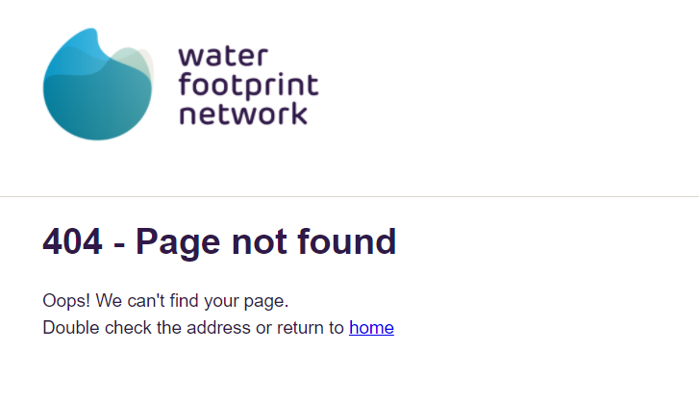
내용 구성
1. 나의 물발자국 = 식습관 속 물 발자국+생활속 물발자국
=> 탄소/물발자국은 계산법이 따로 나와있지 않고.. (유료 논문 및 국제표준으로 바뀜.. )사이트 별로 항목이 달라서 취합해야 함. 그래서 탄소/물발자국 모두 갖는 데이터 얼마나 생길지 모름. 탄소나 물발자국 중 하나만 하는 것은 어떨지...

Slide 3
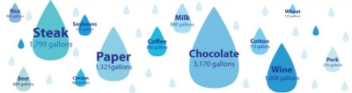
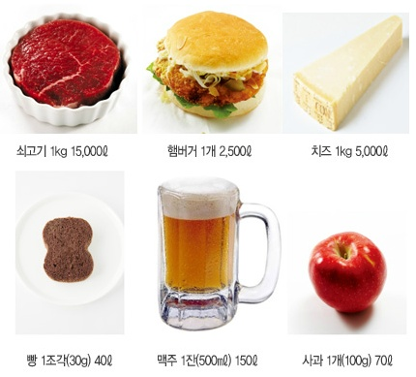
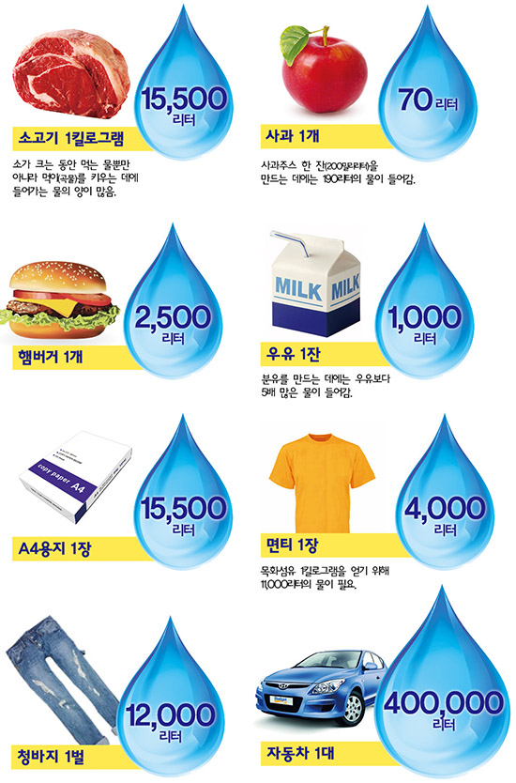
내용 구성
2. 지금까지 찾은 내용: 음식물, 샤워 시간, 자가용
뭘 먹었나? 는 제약이 많은것 같아서 뭘 드시겠습니까? 같은 가정형이 좋을거같음
3. 마지막에 총 발자국 L 알려주고 우리나라 평균과 비교.
(시간이된다면 답변에 따른 항목별 물발자국 table 표시)

Slide 4
html 박스 레이아웃
웹페이지 타이틀
Nav (페이지 이동)
가능하다면 한 페이지 내에서 < , > 좌우로 넘겨서 하고싶지만 html 파일을 계쏙 바꾸는거더라는
일단은 위에서부터 순차적으로 아래로 스크롤 하며 합산
질문 항목1
선택1
img
선택2
img
선택3
img
선택4
img
질문 항목 2
선택1
img
선택2
img
선택3
img
선택4
img
Sticky layout
좌측에 고정된 Bar로
물발자국 쌓여가는 것을
가시화
질문 항목3
선택1
img
선택2
img
선택3
img
선택4
img

Slide 5
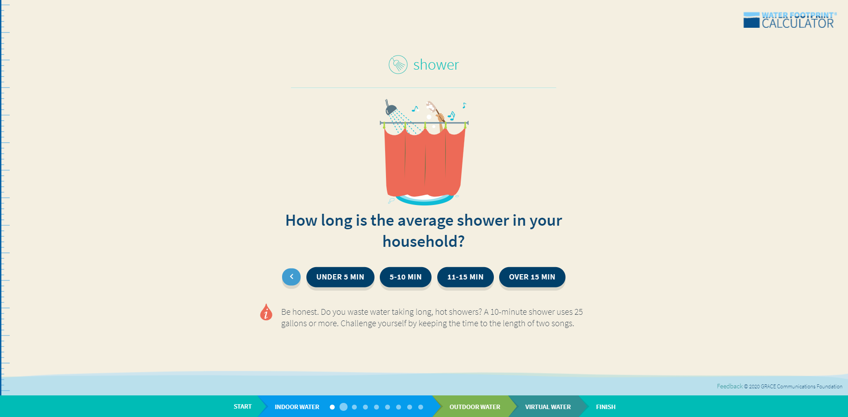
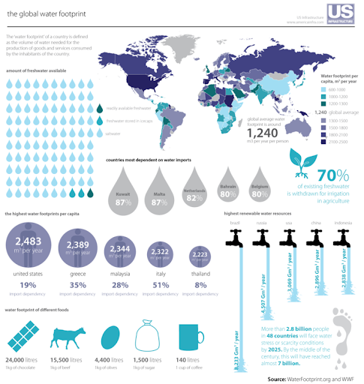
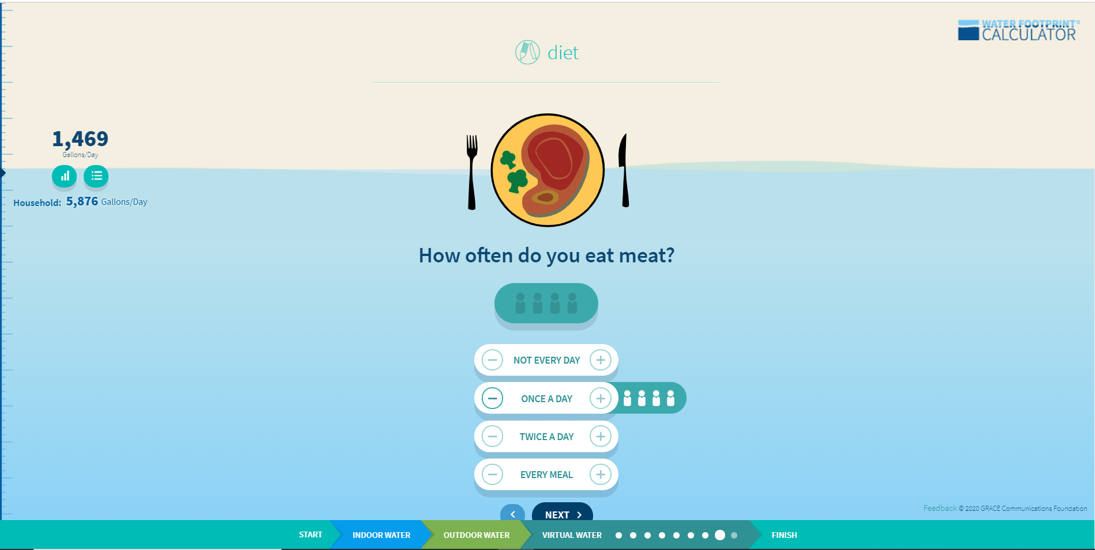
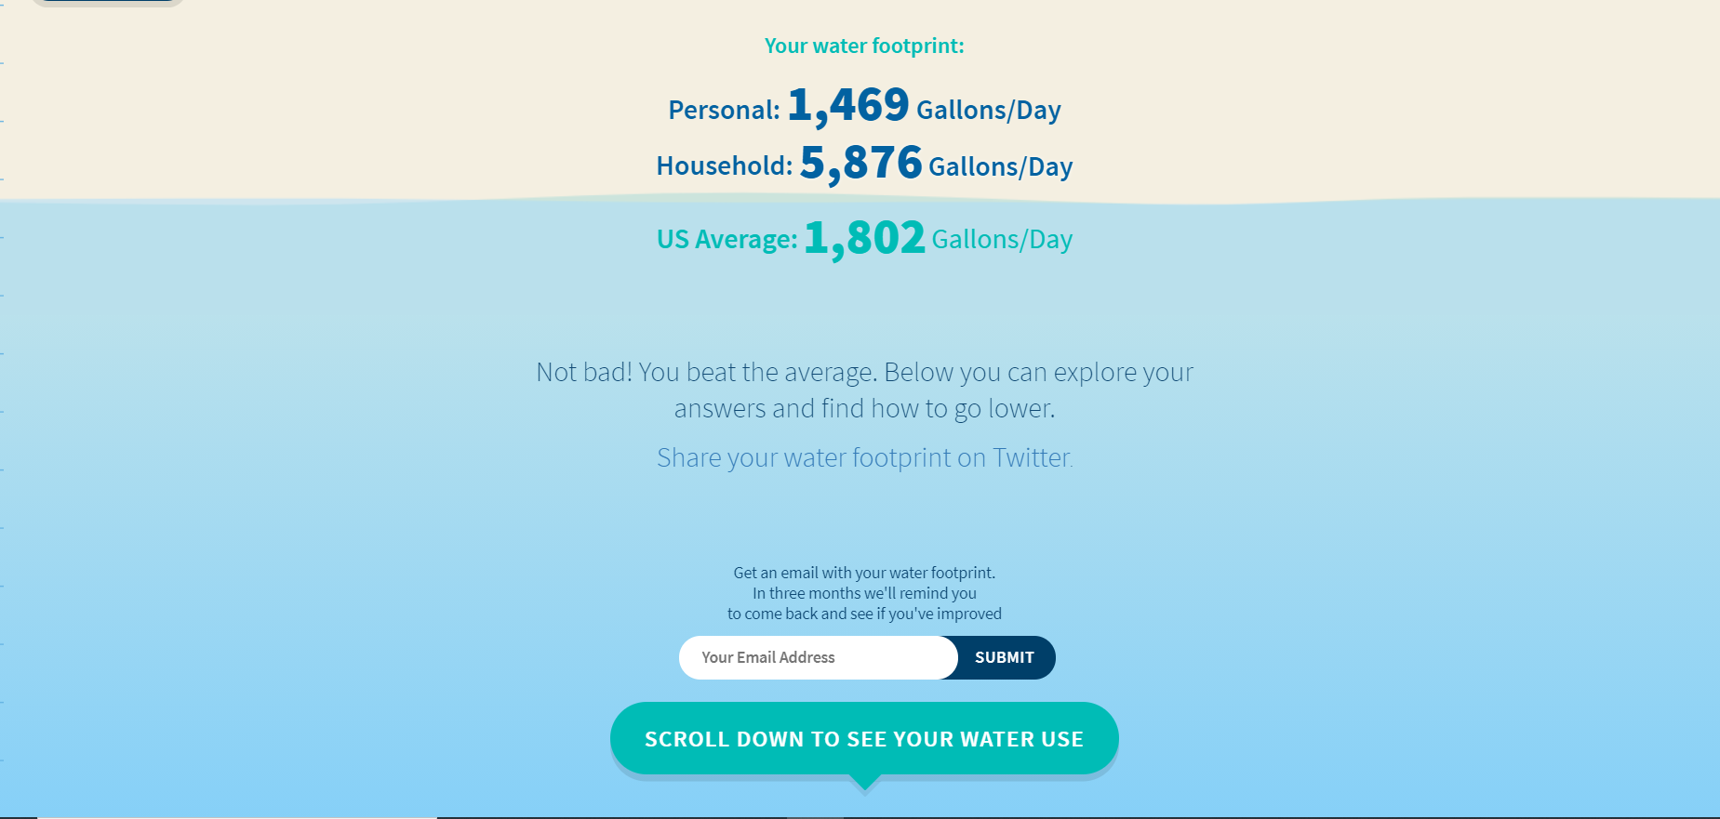
CSS 계획

Slide 6
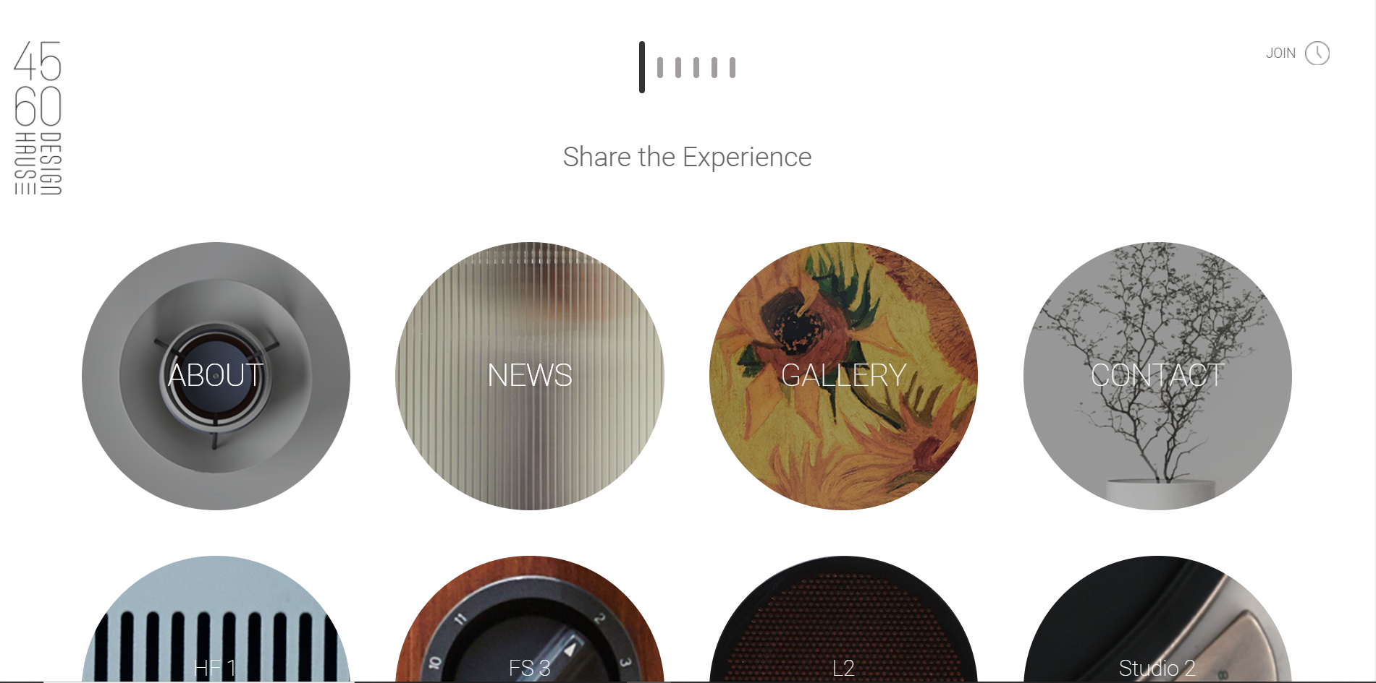

Slide 7

WATER FOOTPRINTS
about calculator what to do step backwards
발자국 생기는 것처럼. 커서올리면 헤당 메뉴만 도형 생기기.

